Slide 1
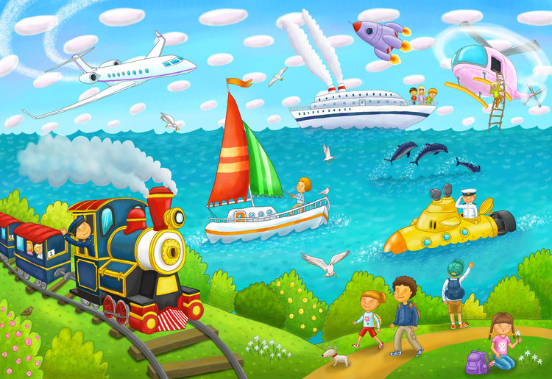
Муниципальное бюджетное дошкольное образовательное учреждение «Детский сад общеразвивающего вида «Ромашка» ХМАО - Югра
Презентация
«Виды транспорта»
Для детей 6-7 лет
Подготовила воспитатель:
Сальникова Лариса Ивановна
Унъюган
2016

Slide 2
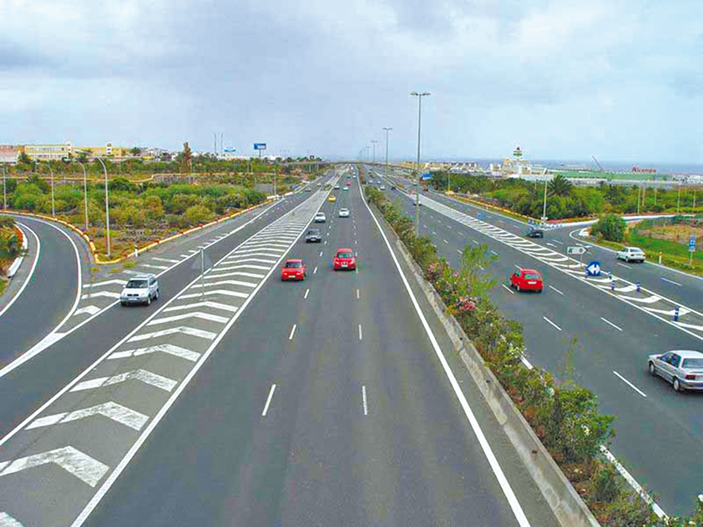
Транспорт, передвигающийся по земле, называется наземным.

Slide 3
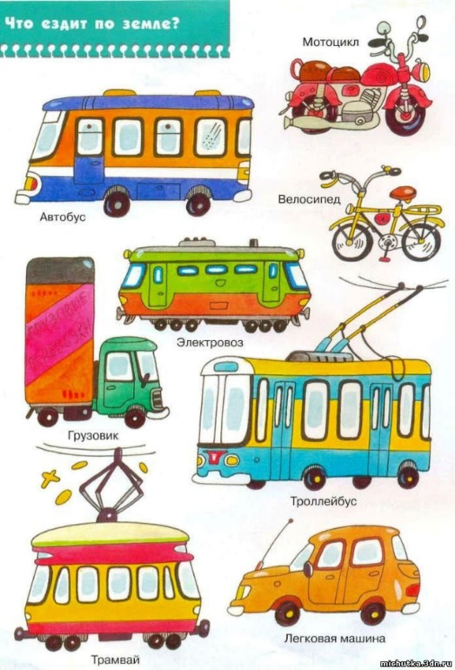

Slide 5
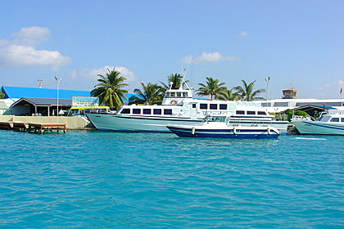
Транспорт, передвигающийся по воде, называется водным.

Slide 6
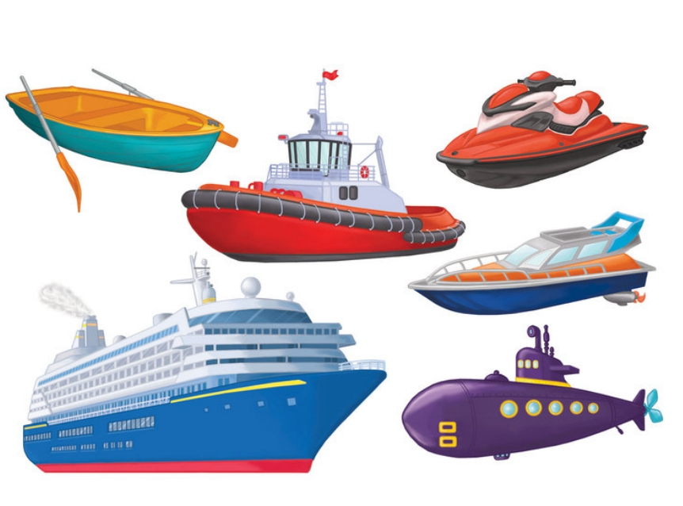

Slide 7
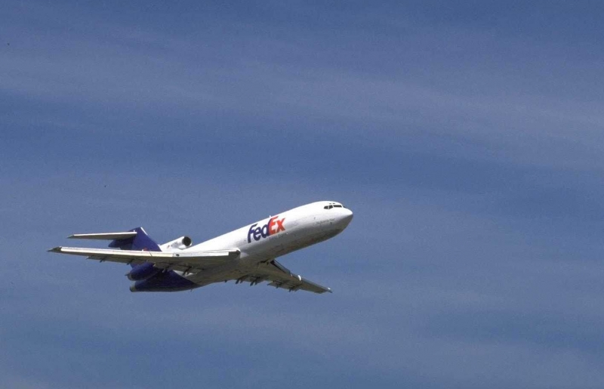
Транспорт, передвигающийся по воздуху, называется воздушным.

Slide 8
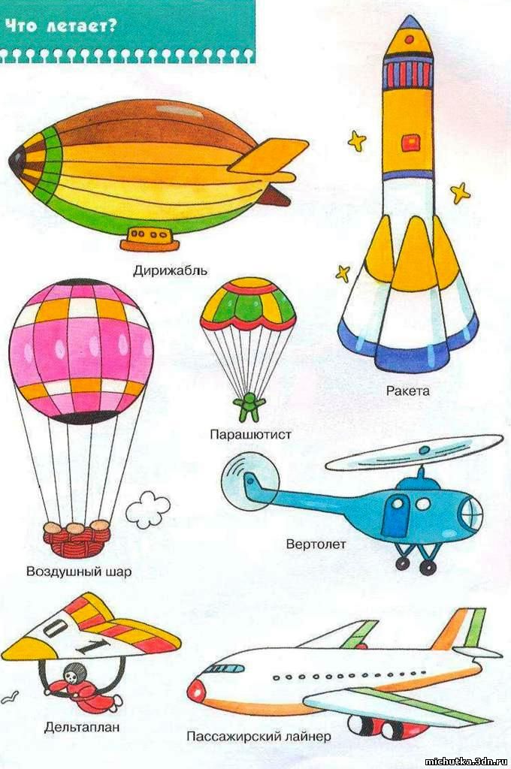

Slide 9
Что лишнее, почему?

Slide 10
Что лишнее, почему?

Slide 11
Что лишнее, почему?

Slide 12
Интернет-ресурсы: 1. yandex.ru/images›транспорт, наземный дорога картинки 2. yandex.ru/images›транспорт, водный вода картинки 3. yandex.ru/images›транспорт, воздушный небо картинки

